Slide 1
Формирование понятия о величине и способах ее измерения

Slide 2
Основное содержание курса математики представлено как последовательность стратегических учебных задач:
формирование понятия величины,
раскрытие отношения величин как всеобщей формы числа,
последовательное введение различных частных видов чисел,
построение обобщенных способов действий с числами.

Slide 3
Структура курса математики
Традиционная система обучения
Система развивающего обучения
ЧИСЛО
ВЕЛИЧИНА
ВЕЛИЧИНА
ЧИСЛО

Slide 4

Основная цель первого года обучения
сформировать понятие числа как результата измерения величин;
ввести графические и знаковые средства моделирования для описания предметных ситуаций, выводящих на это понятие.

Slide 5
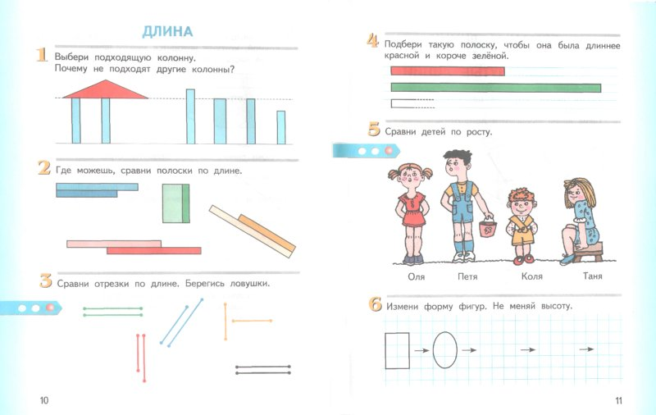
Сравнение предметов по разным признакам
форма;
цвет;
длина;
площадь;
объем;
количество;
масса.

Slide 6
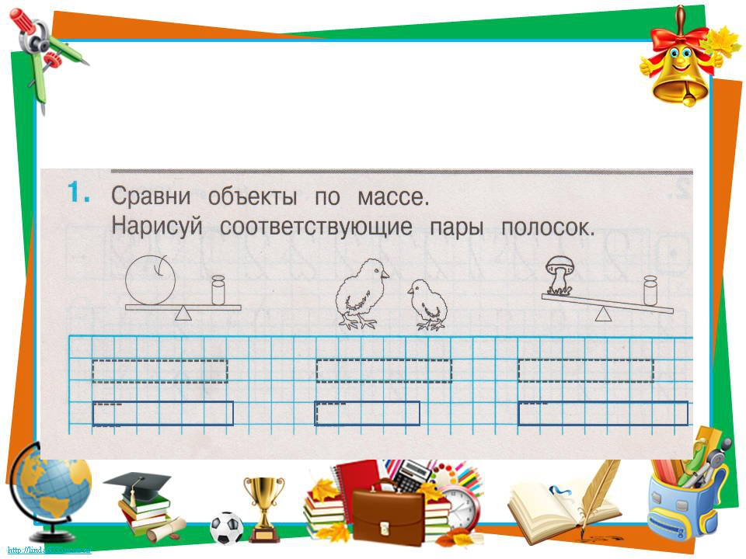
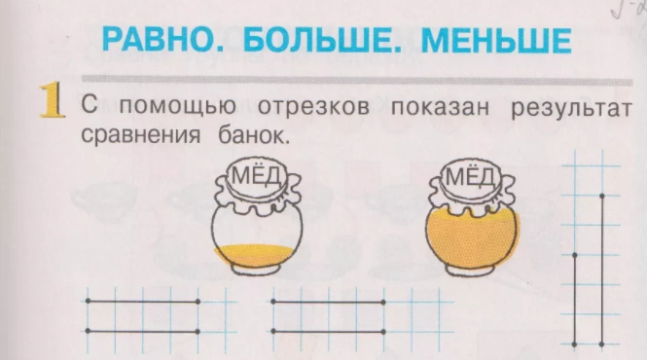
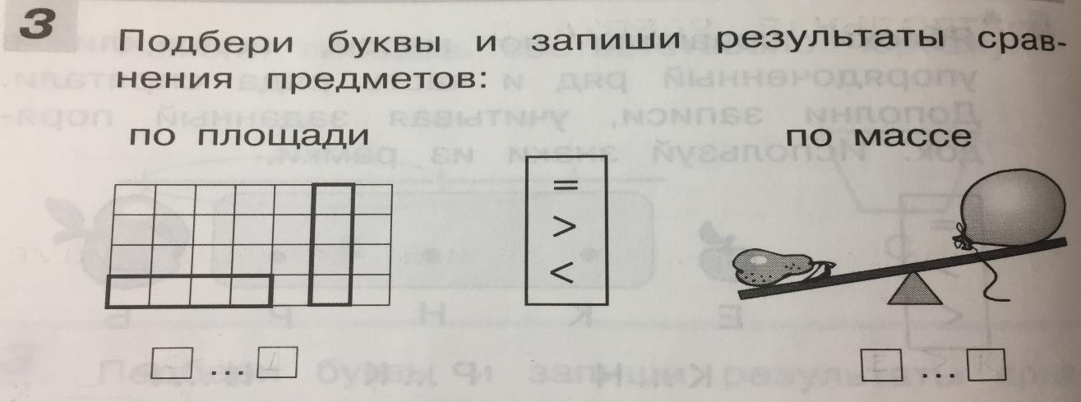
Моделирование отношений равенства - неравенства
графические модели (отрезки)
предметные модели (полоски)
знаковые модели (буквы и знаки «=», «≠», «<», «>»)

Slide 7
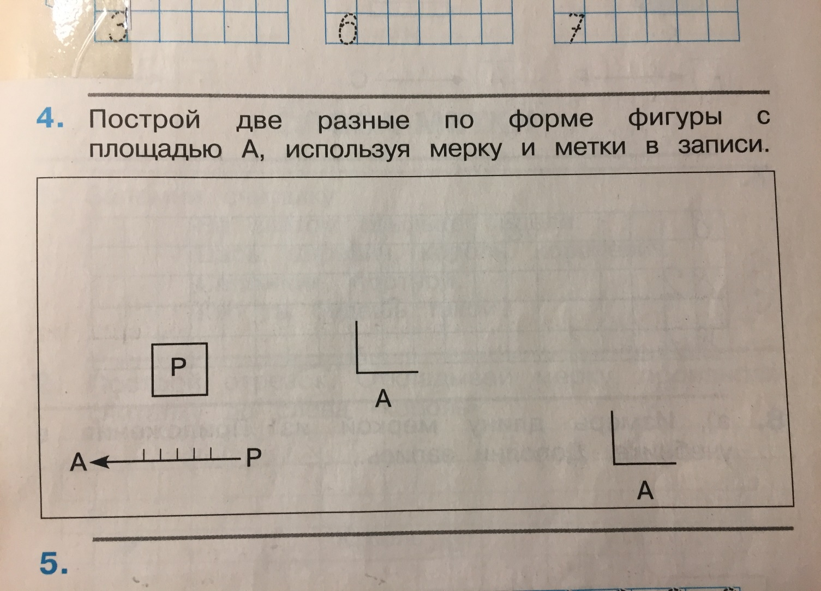
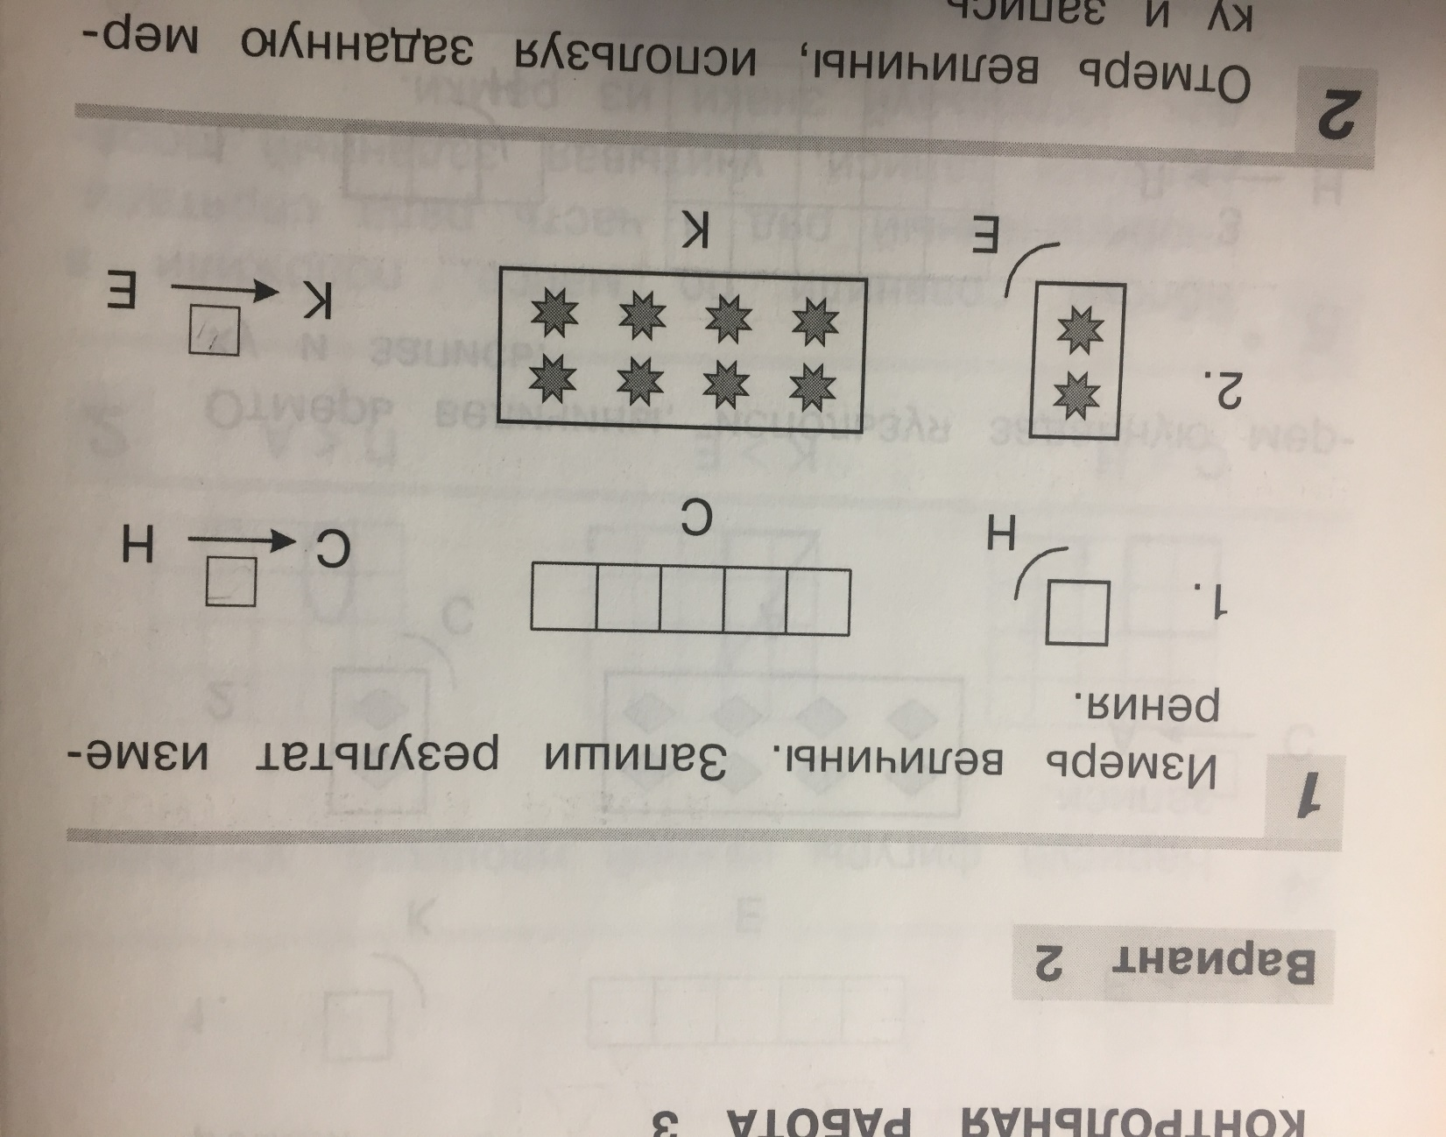
Посредник. Мерки. Метки.
Посредник – величина, равная одной из сравниваемых величин.
Мерка – средство сравнения и воспроизведения величины.
Метка – показатель того, сколько раз нужно отложить мерку.

Slide 8
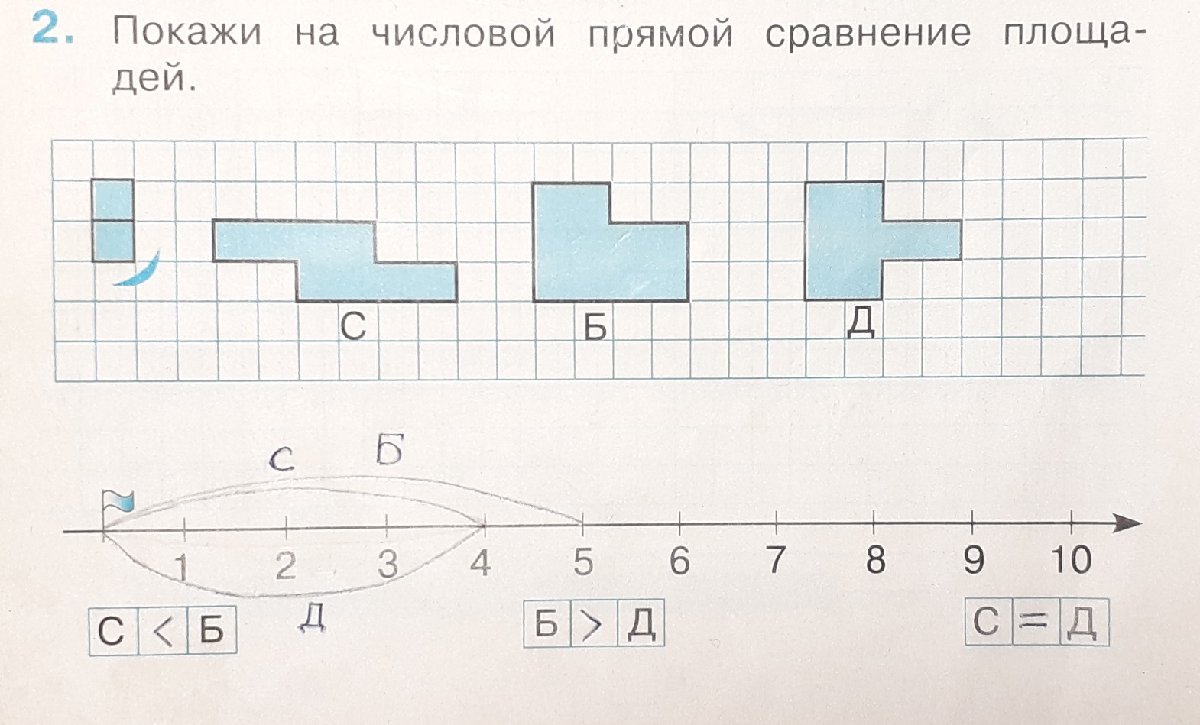
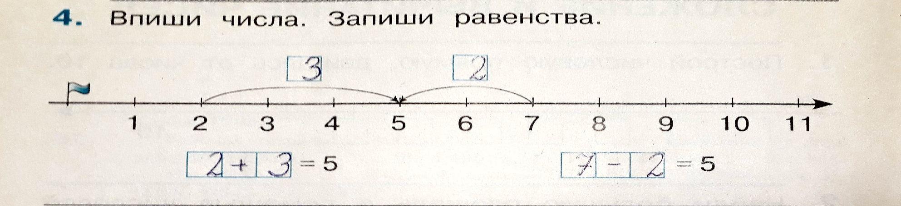
Числовая прямая
Числовая прямая – это прямая, на которой отмечены мерки – шаги.
Условия построения числовой прямой: начало (флажок), одинаковый шаг, направление.

Slide 9


Основная цель второго года обучения
сформировать новый способ измерения – отмеривания величины (с помощью системы, набора мерок, вспомогательных (дополнительных мерок));
выйти на новый вид числа – многозначное число;
ввести умножение и деление как действия, связанные с воспроизведением величины при использовании промежуточной мерки.

Slide 10
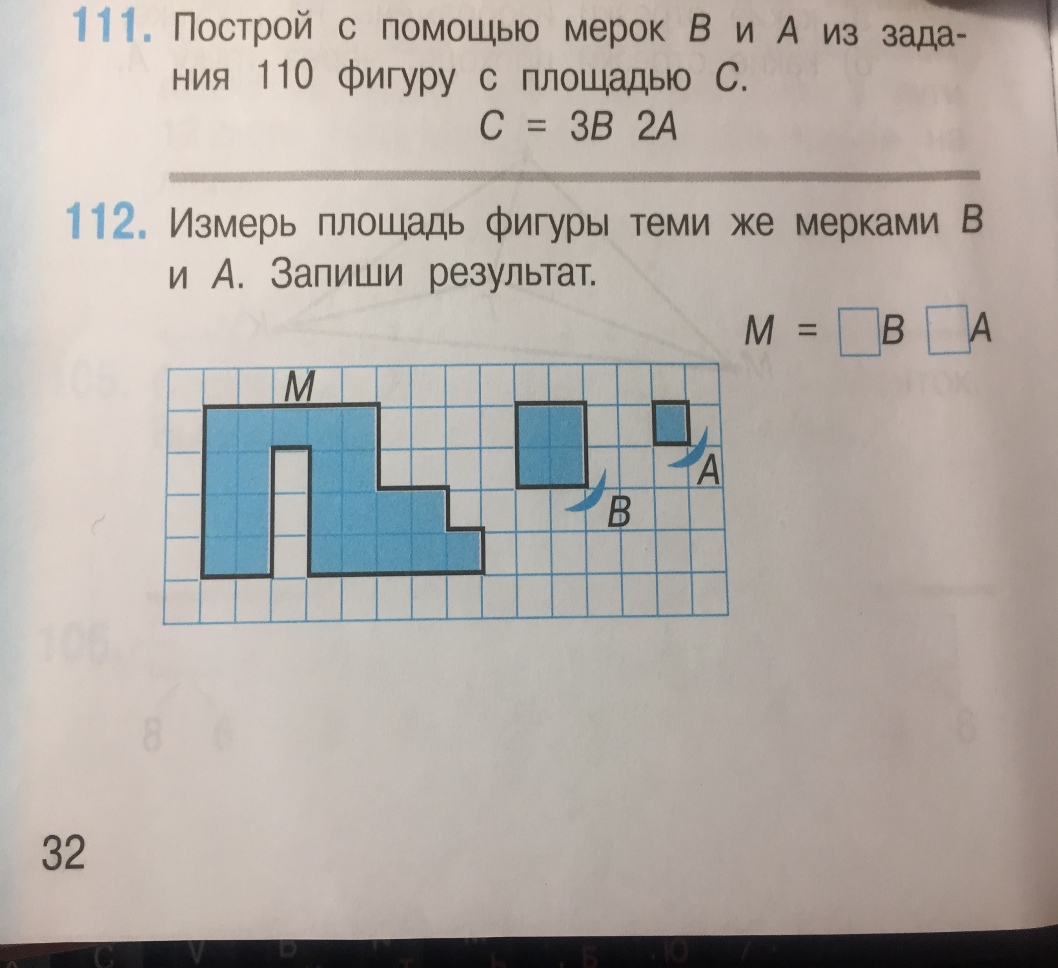
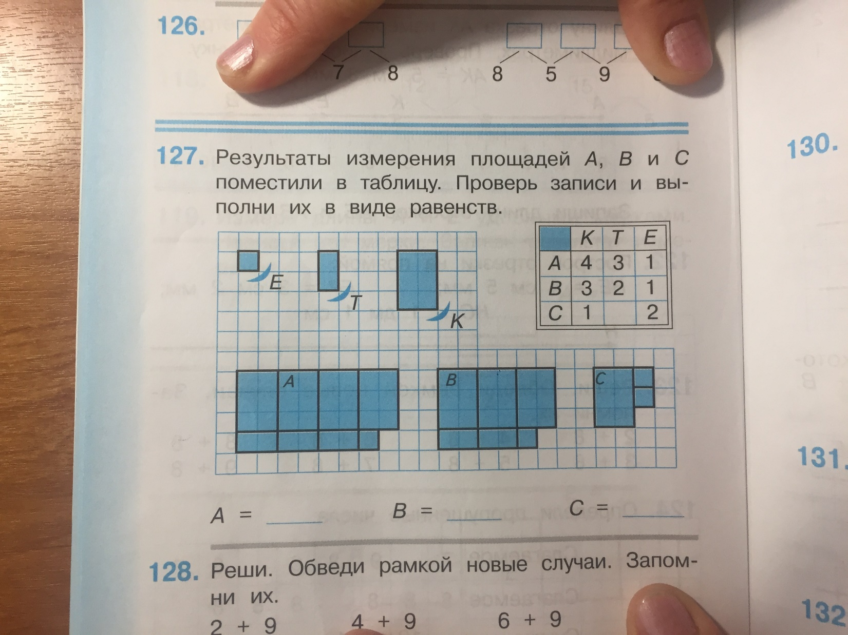
Измерение несколькими мерками

Slide 11
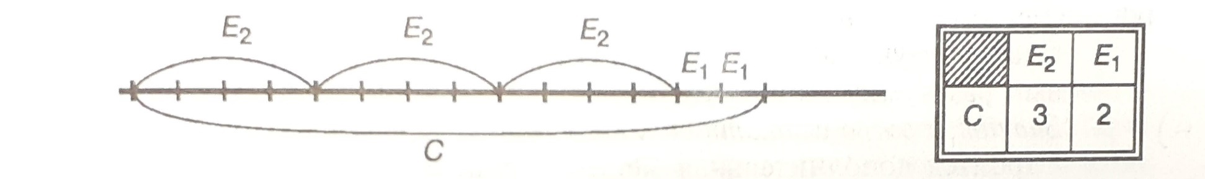
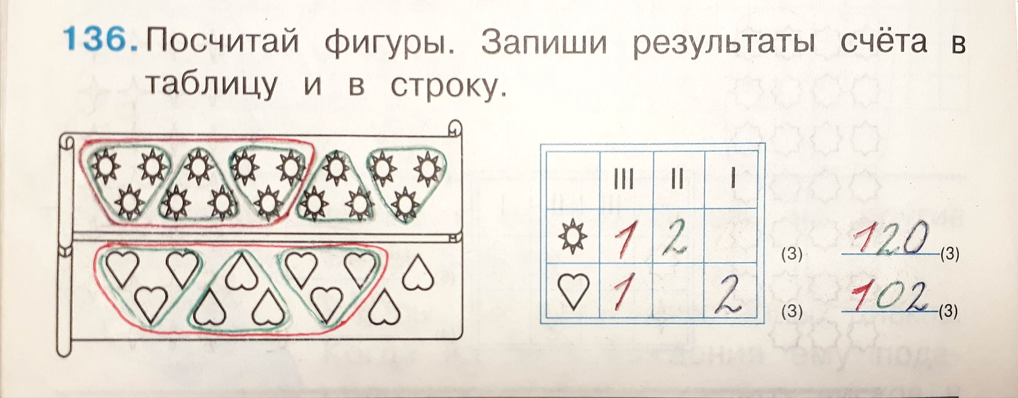
Система счисления
Воспроизведение величины, когда счет можно вести только до определенного числа.
Основание системы счисления как граница счета.

Slide 12


Основная цель третьего года обучения
ввести два новых отношения, связанных с действиями умножения и деления: отношение «целого, состоящего из равных частей» и кратное отношение;
сконструировать таблицу умножения;
освоить свойства умножения и деления для построения на их основе рациональных способов вычисления.

Slide 13
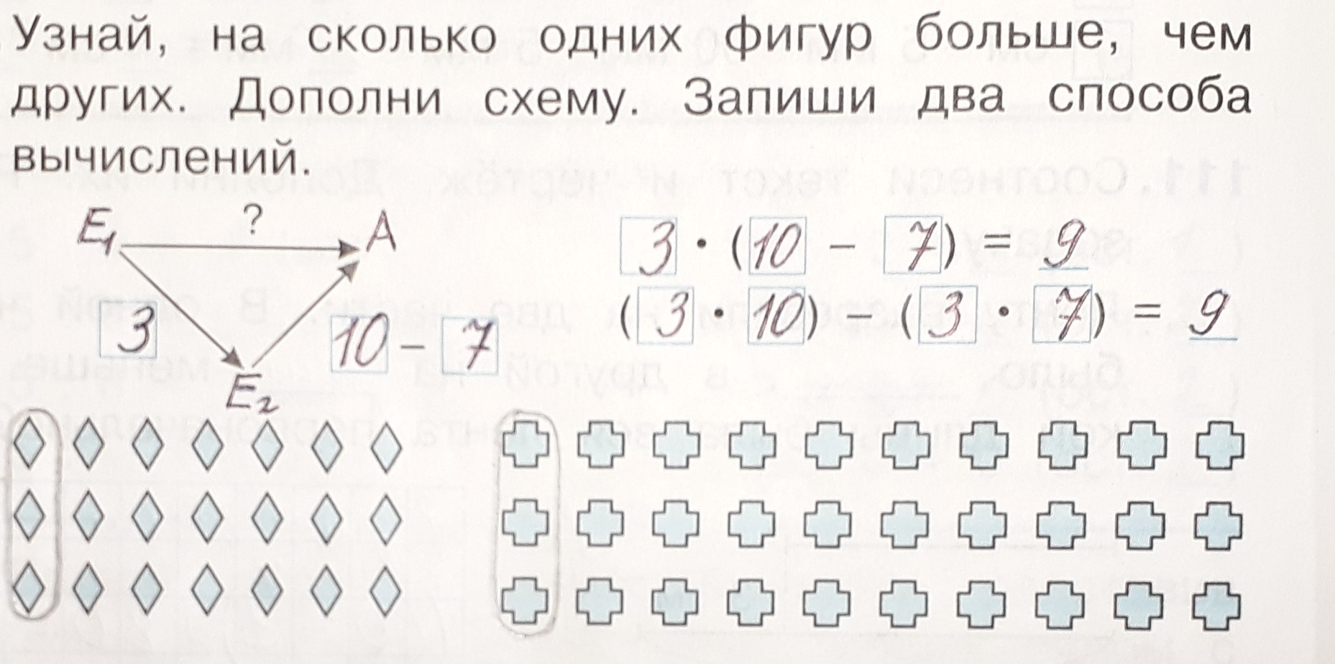
Свойства умножения
Переместительное свойство умножения: m∙p = p∙m
Умножение числа на сумму: a∙(b+c)=(a∙b)+(a∙c)
Умножение числа на разность: a∙(b-c)=(a∙b)-(a∙c)

Slide 14


Основная цель четвертого года обучения
построить алгоритмы действий умножения и деления с многозначными числами;
ввести «новое» отношение между величинами – прямую пропорциональную зависимость;
сформировать рациональные способы анализа текстов, описывающих прямую пропорциональную зависимость, их моделирование с помощью специальных знаковых средств.

